Slide 1
JAVA
JAVA

Slide 2
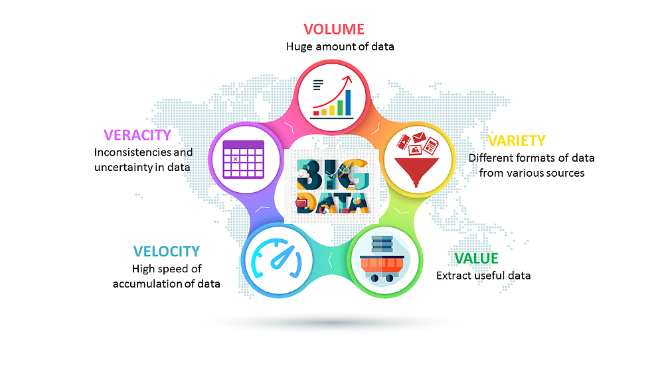



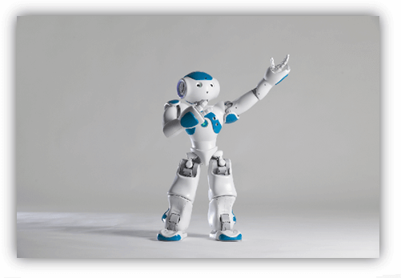
Desktop
Game
Mobile
Robotics
Why Learn java ?

Slide 3
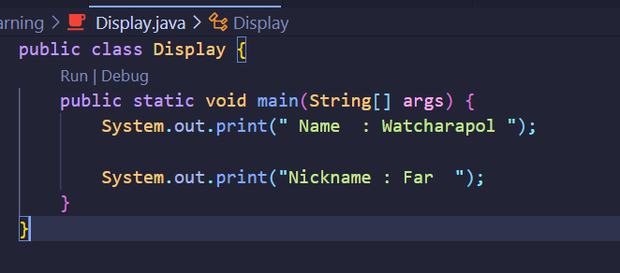
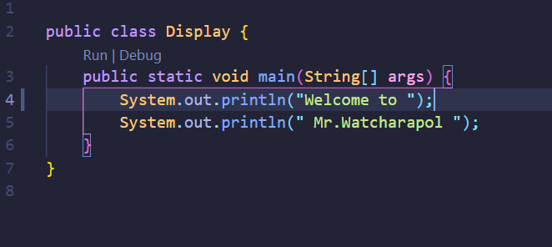
01
Print
JAVA
แสดงผลทางจอ
02
Println

Slide 4
ลักษณะการตั้งชื่อ
- Class กำหนดให้ตัวอักษรตัวแรกเป็นตัวใหญ่ที่เหลือเป็นตัวเล็กเช่น My class
- ตัวแปร ทุกตัวเป็นพิมพ์เล็กเช่น color age name
- ค่าคงที่เป็นตัวใหญ่ทั้งหมดเช่น SIZE WIDTH HEIGHT

Slide 5
ตัวแปร
ตัวแปร คือ ชื่อที่ถูกนิยามขึ้นมา เพื่อใช้เก็บค่าข้อมูลลงไปในหน่วยความจำ สำหรับนำไปใช้งานในโปรแกรม โดยข้อมูลอาจจะประกอบด้วย ข้อความ ตัวเลข หรือผลลัพธ์ต่างๆ

Slide 6
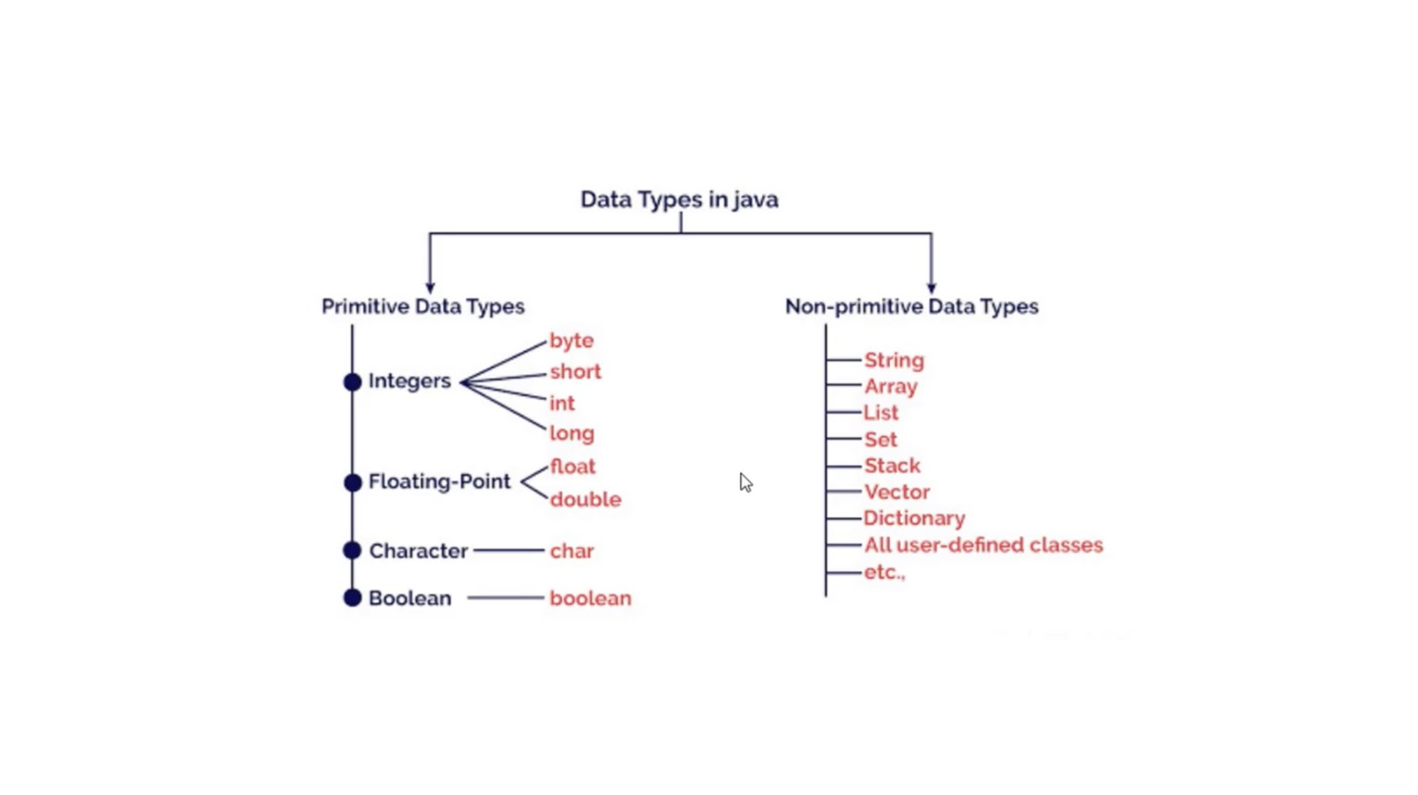
Data Types

Slide 7
Data Types
Integers
Floating-Point
ประกอบด้วย byte short int long
ใช้สำหรับเก็บข้อมูลประเภท ตัวเลขจำนวนเต็ม ที่นำไว้ใช้ในการคำนวนหรือหาผลลัพธ์
ประกอบด้วย float double
ใช้สำหรับเก็บข้อมูลประเภท ตัวเลขทศนิยม ที่นำไว้ใช้ในการคำนวนหรือหาผลลัพธ์

Slide 8


Data Types
Integers
Floating-Point
1
1.5
2
2.5
3
3.5

Slide 9
Data Types
Character
Boolean
ประกอบด้วย char
ใช้สำหรับเก็บข้อมูลประเภท ตัวอักษร เก็บได้แค่ 1 ตัวอักษร
ประกอบด้วย boolean
ใช้สำหรับเก็บข้อมูลประเภท ค่าความจริงทางตรรกศาสตร์นั้นก็คือ จริงและเท็จ

Slide 10
Data Types
Character
Boolean
f
true
a
false
l

Slide 11
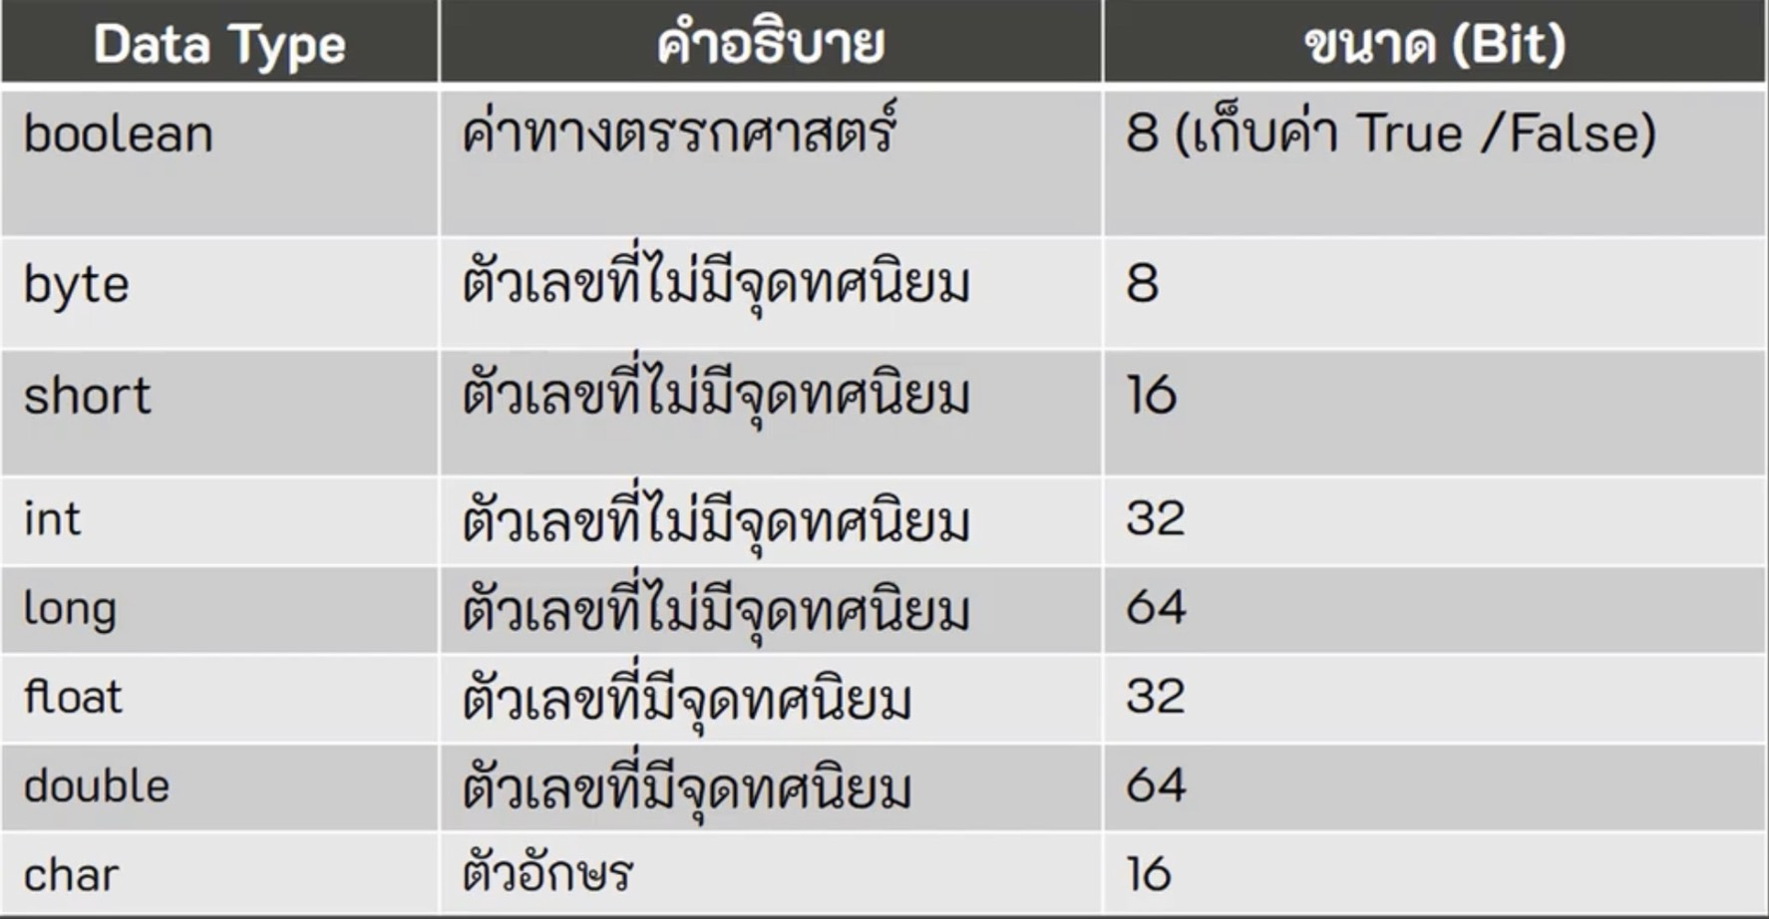








Data Types

Slide 12
Data Types
ประโยชน์ตัวแปร
สามารถเรียกใช้ได้ทุกที่โดยที่เราไม่ต้องพิมพ์ซ้ำ
แก้ที่เดียวเปลี่ยนค่าทั้งหมด
ทำให้เราเข้าใจว่าค่าที่ใส่ไว้ในตัวแปรมีไว้ใช้เพื่อทำอะไร

Slide 13
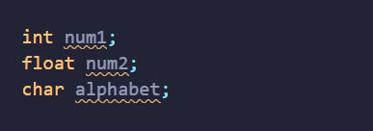
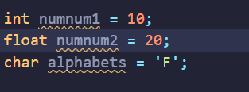
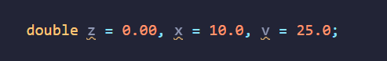
นิยามตัวแปร
01
นิยามตัวแปรแบบไม่ระบุค่าเริ่มต้น
02
นิยามตัวแปรแบบระบุค่าเริ่มต้น
สามารถกำหนดค่าที่หลังได้
ชนิดข้อมูล ชื่อตัวแปร = ค่าอะไรบางอย่าง ;
03
หลายบรรทัดในครั้งเดียว
ข้อควรระวัง ต้องเป็นชนิดข้อมูลเดียวกัน

Slide 14
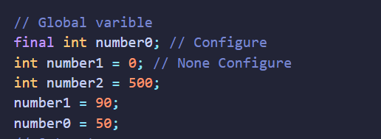
นิยามค่าคงที่
final ชนิดข้อมูล ชื่อตัวแปร = ค่าอะไรบางอย่าง ;
มีประโยชน์ในตอนที่เราทำงานเป็นทีมและคนที่มาอ่าน Code เราจะเข้าใจว่าตัวแปรตัวนี้เป็นค่าคงที่ไม่สามารถเปลี่ยนค่าในตัวแปรนั้นได้

Slide 15
การตั้งชื่อตัวแปร
อักษรตัวแรกห้ามขึ้นด้วยตัวเลขและสัญลักษณ์พิเศษ
ยกเว้น (Underscore)
ห้ามซ้ำกับคำสงวน
- Case Sensitive

Slide 16
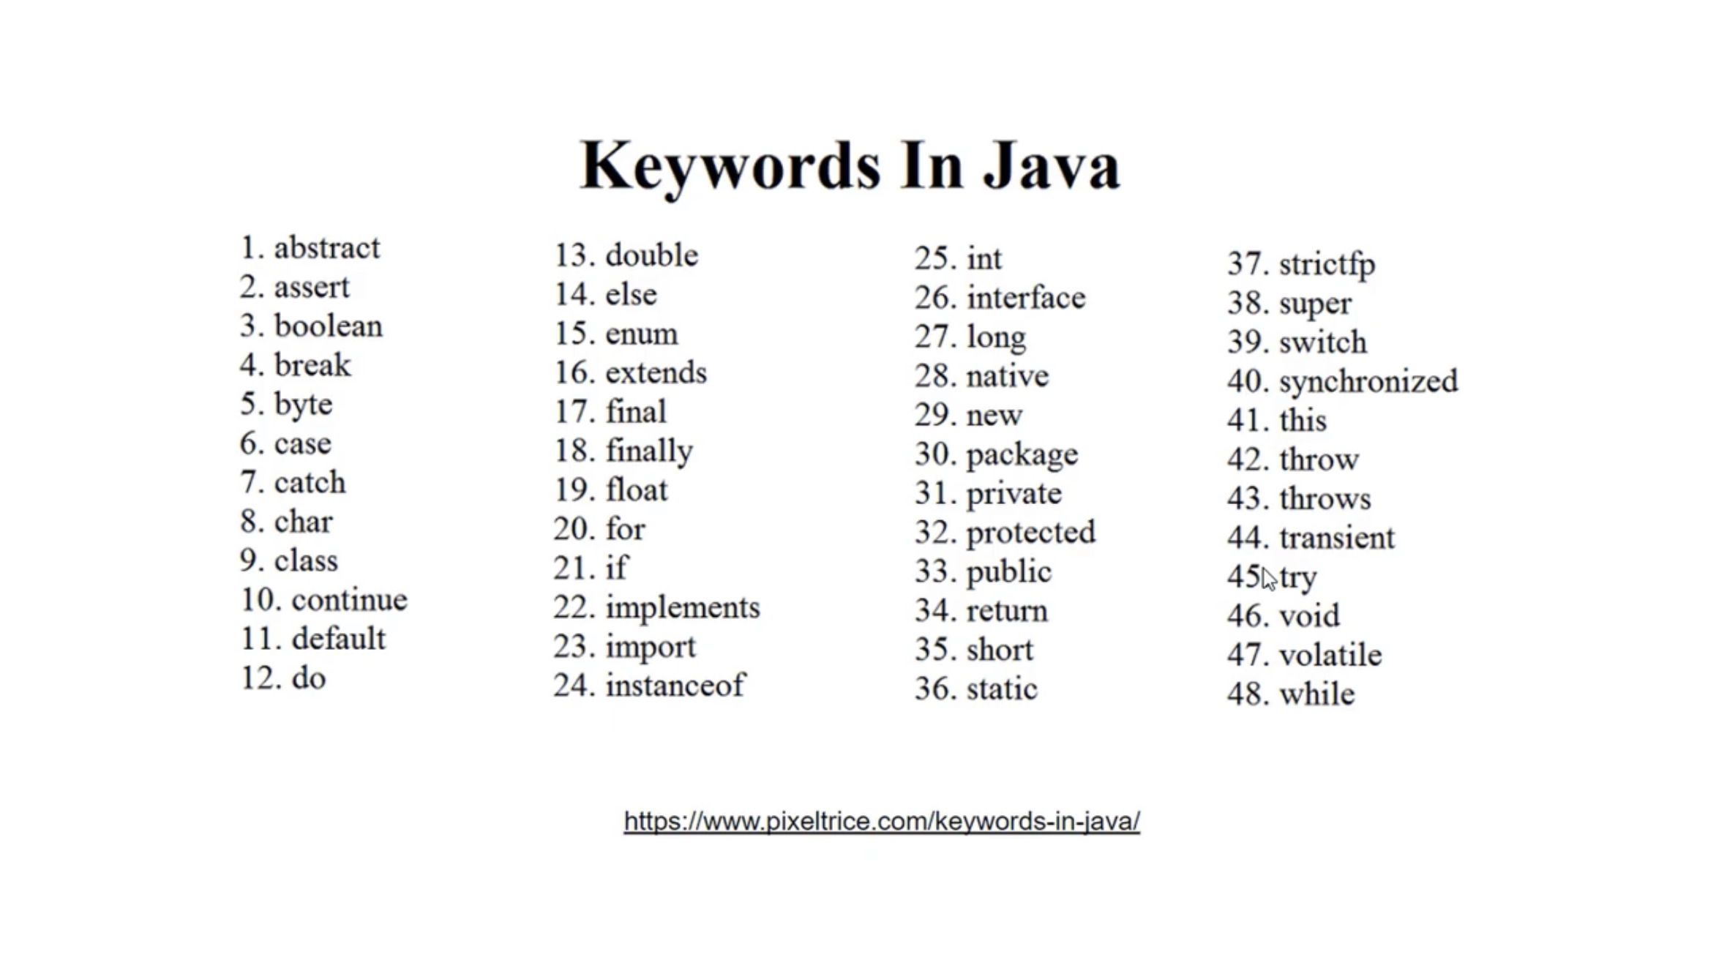
การตั้งชื่อตัวแปร

Slide 17
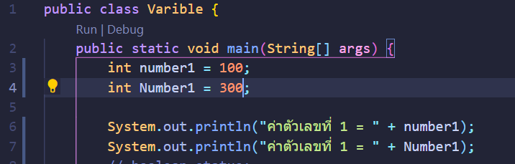
การตั้งชื่อตัวแปร
- Case Sensitive

Slide 18
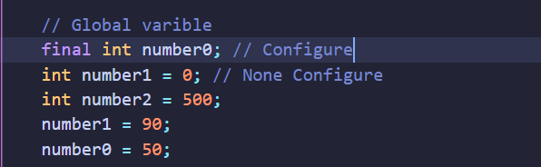
Global

Slide 19
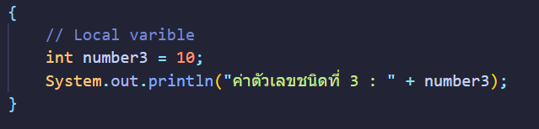
Local

Slide 20
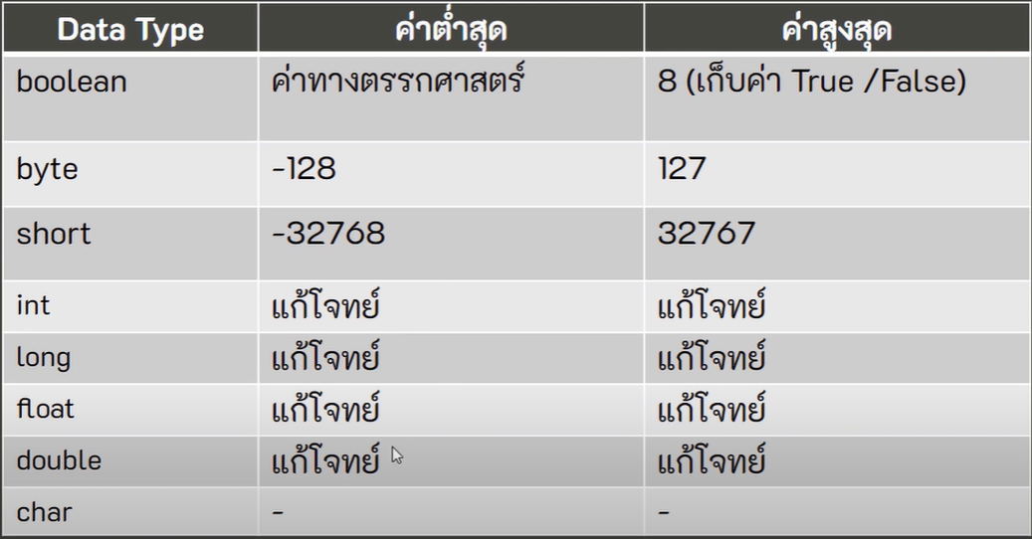
ค่าสูงสุง-ค่าต่ำสุด

Slide 21
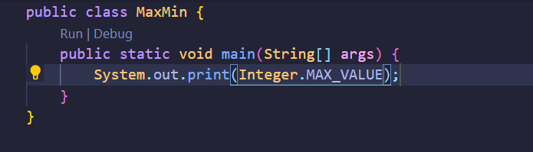
ค่าสูงสุง-ค่าต่ำสุด
โครงสร้าง

Slide 22
ค่าสูงสุง-ค่าต่ำสุด
-2147483648
2147483647
-9223372036854775808
9223372036854775807
1.4E-45
3.4028235E38
4.9E-324
1.7976931348623157E308

Slide 23



Type Casting
#การแปลงชนิดข้อมูล
Widening Casting
การแปลงข้อมูลที่มีขนาดเล็กไปสู่ขนาดใหญ่ (แบบอัตโนมัติ)
byte -> short -> char -> int -> long -> float -> double
2. Narrowing Casting
การแปลงข้อมูลที่มีขนาดใหญ่ ไปสู่ขนาดเล็ก (ทำเอง)
double -> float -> long -> int -> char -> short -> byte

Slide 24
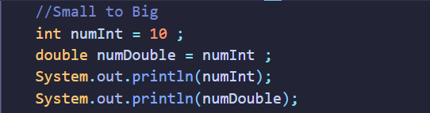
Type Casting
#การแปลงชนิดข้อมูล
Widening Casting
การแปลงข้อมูลที่มีขนาดเล็กไปสู่ขนาดใหญ่ (แบบอัตโนมัติ)
byte -> short -> char -> int -> long -> float -> double

Slide 25
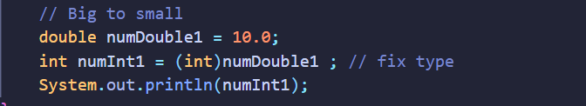
Type Casting
#การแปลงชนิดข้อมูล
2. Narrowing Casting
การแปลงข้อมูลที่มีขนาดใหญ่ ไปสู่ขนาดเล็ก (ทำเอง)
double -> float -> long -> int -> char -> short -> byte

Slide 26
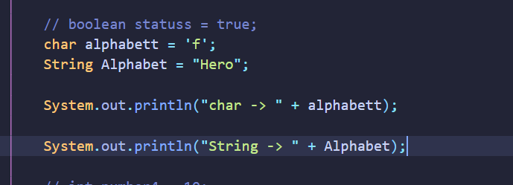
String
คือ ชนิดข้อมูลที่เก็บชุดข้อความ ไว้ใน เครื่องหมาย = “ ”
Char
คือ ชนิดข้อมูลที่เก็บตัวอักษรไว้ใน เครื่องหมาย = ‘ ’

Slide 27
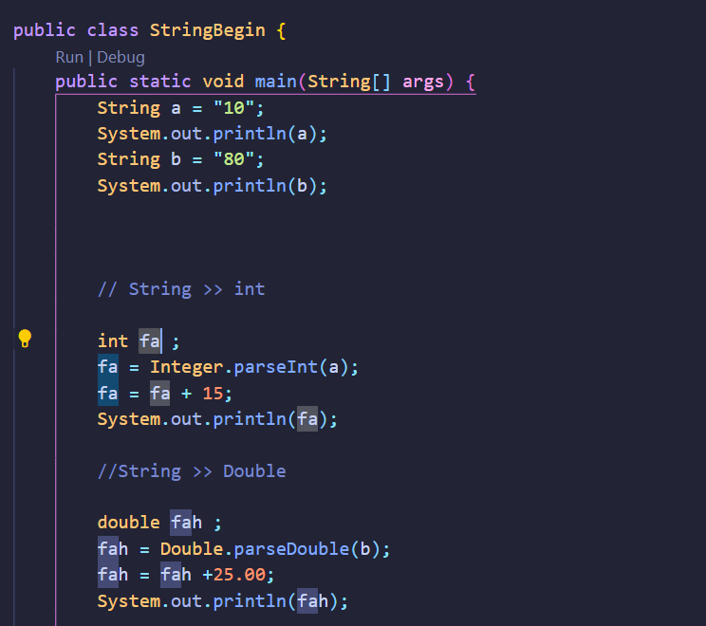
String

Slide 28
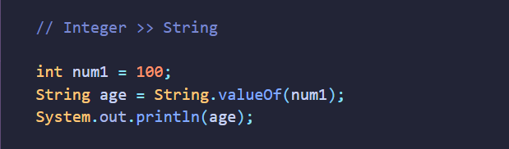
Integer >> String

Slide 29
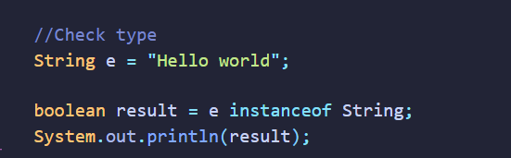
เช็คชนิดข้อมูล
ถ้าเป็นจะให้ค่า true / ไม่เป็น false

Slide 30
CHAPTER
Scanner
2
#รับข้อมูลเข้าจากแป้นพิมพ์

Slide 31
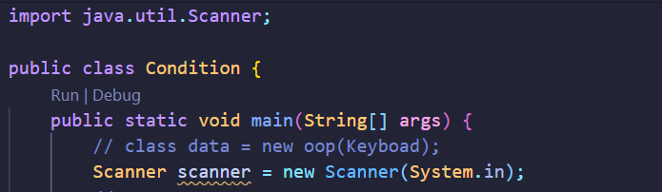



Scanner
#รับค่าข้อมูล
รับค่าข้อมูล จะต้องใช้ class Scanner เป็น class ให้บริการในการรับค่าข้อมูล วิธีเรียกใช้

Slide 32
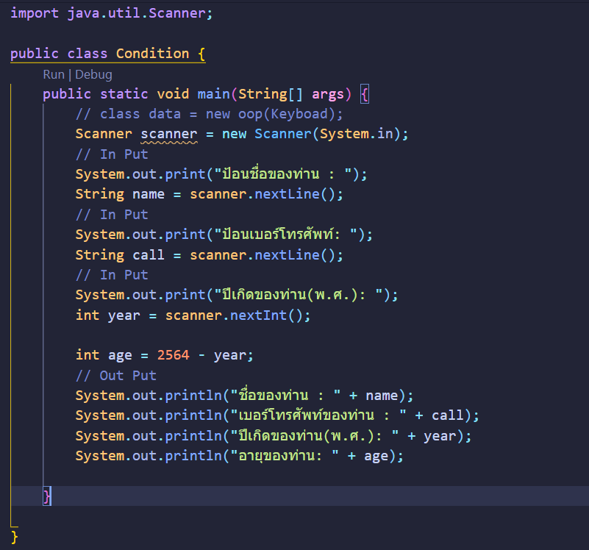
Scanner
รับค่าข้อมูล ชนิดต่างๆและรับข้อมูลมาทั้งแบบคำนวนได้และคำนวนไม่ได้
#รับค่าข้อมูล

Slide 33
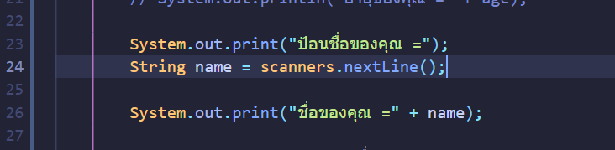
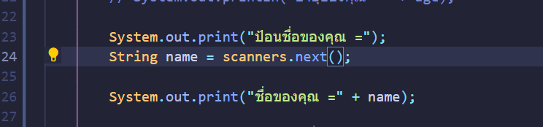
nextLine();
อ่านข้อความที่รับจากแป้นพิมพ์ทั้งบรรทัดรวมไปถึงช่องว่าง
next();
อ่านข้อความที่รับจากแป้นพิมพ์
แต่พอเจอช่องว่างจะหยุดรับข้อความทันที

Slide 34
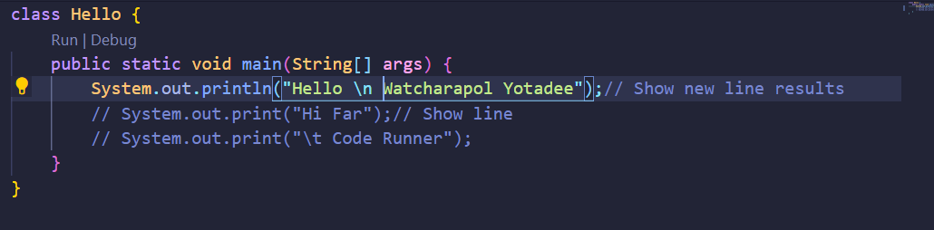
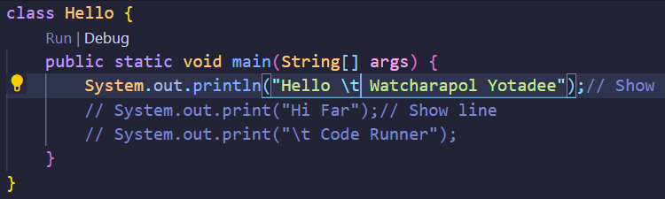
Escape
\n => ขึ้นบรรทัดใหม่
\t => tab

Slide 35


CHAPTER
Operator
Operator
3

Slide 36
ตัวดำเนินการทางคณิตศาสตร์
Operator + => บวก
Operator / => หาร
Operator - => ลบ
Operator % => หารเอาเศษ
Operator * => คูณ

Slide 37
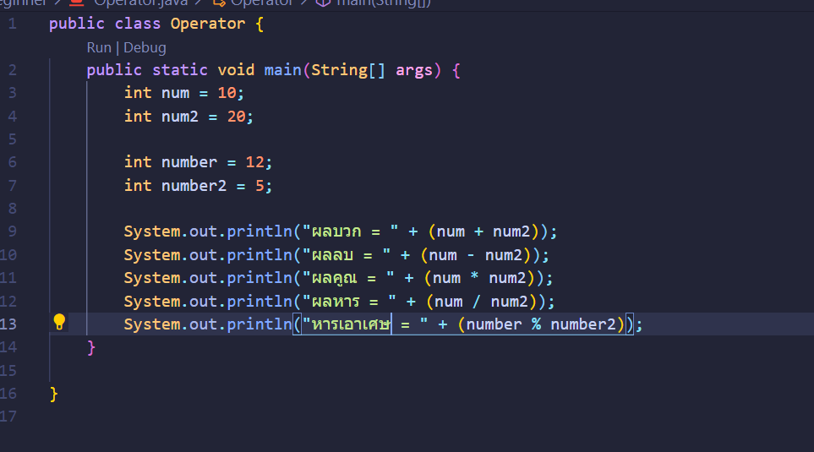
ตัวดำเนินการทางคณิตศาสตร์

Slide 38
ตัวดำเนินการเปรียบเทียบ
#boolean
Operator == => เท่ากับ
Operator >= => มากกว่าเท่ากับ
Operator != => ไม่เท่ากับ
Operator <= => น้อยกว่าเท่ากับ
Operator > => มากกว่า
Operator < => น้อยกว่า

Slide 39
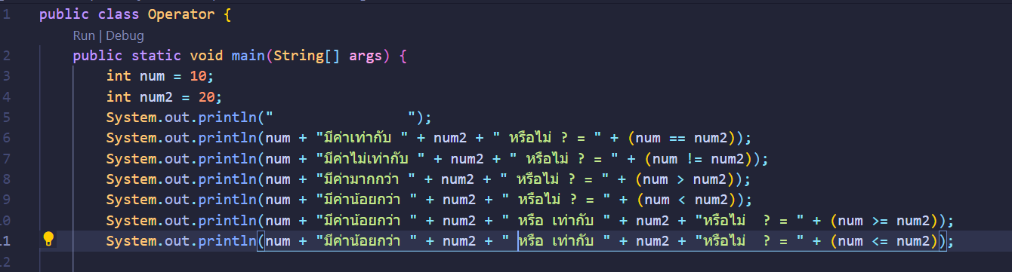
ตัวดำเนินการเปรียบเทียบ

Slide 40
ตัวดำเนินการทางตรรกศาสตร์
Operator && => และ
Operator || => หรือ
Operator ! => ไม่

Slide 41
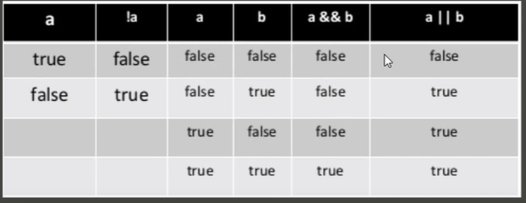
ตัวดำเนินการทางตรรกศาสตร์

Slide 42
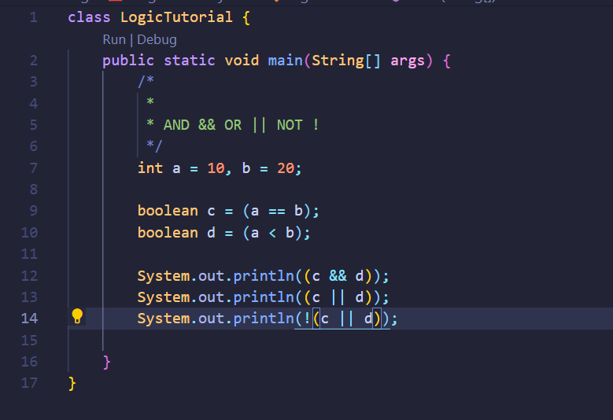
ตัวดำเนินการทางตรรกศาสตร์

Slide 43
ตัวดำเนินการ เพิ่มค่า ลดค่า
Operator ++(Prefix) ++I เพิ่มค่าให้ i ก่อน 1 ค่าแล้วนำไปใช้
Operator ++(Prefix) i++ นำค่าปัจจุบันไปใช้ก่อนแล้วค่อยเพิ่มค่าให้ i
Operator --(Prefix) --i ลดค่าให้ i ก่อน 1 ค่าแล้วนำไปใช้
Operator --(Prefix) i-- นำค่าปัจจุบันไปใช้ก่อนแล้วค่อยลดค่าให้ i

Slide 44
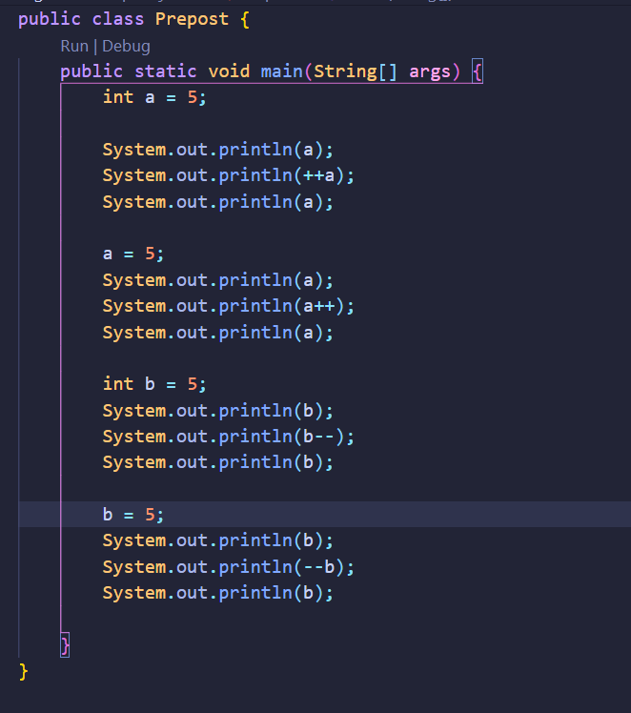
ตัวดำเนินการ เพิ่มค่า ลดค่า

Slide 45
ตัวดำเนินการ ผสม
Operator += x+=y x=x+y
Operator -= x-=y x=x-y
Operator *= x*=y x=x*y
Operator /= x/=y x=x/y
Operator %= x%=y x=x%y

Slide 46
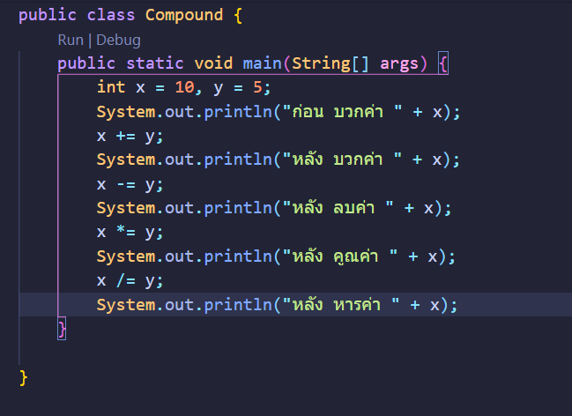
ตัวดำเนินการ ผสม

Slide 47
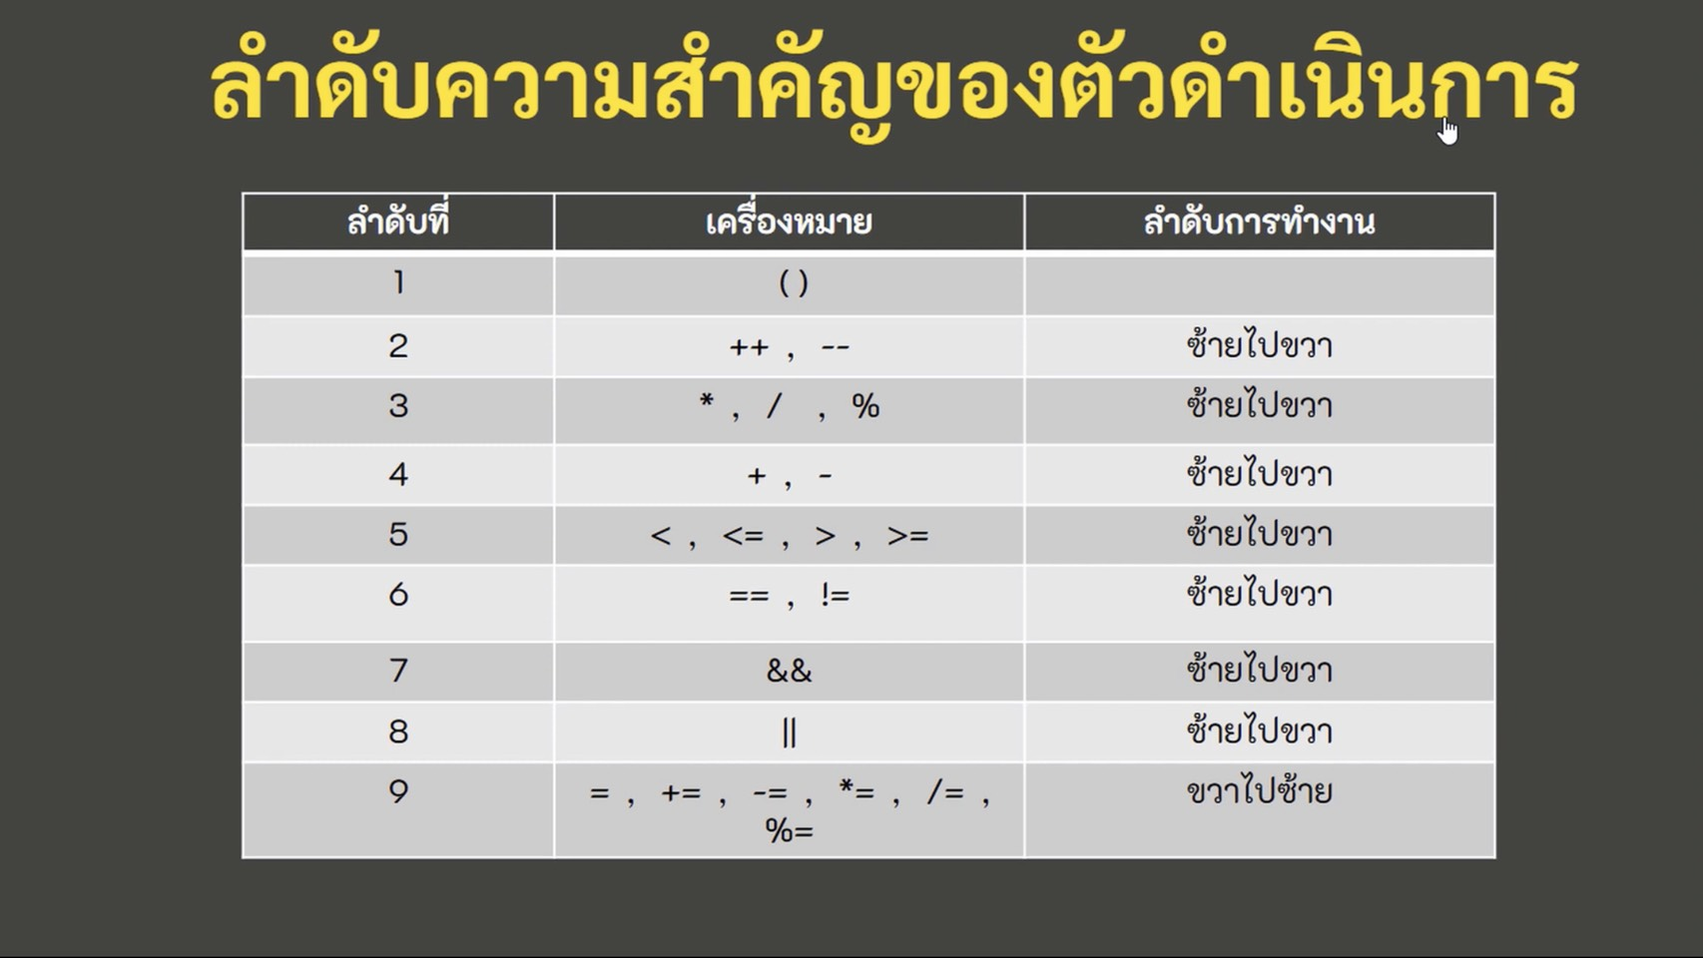

Slide 48
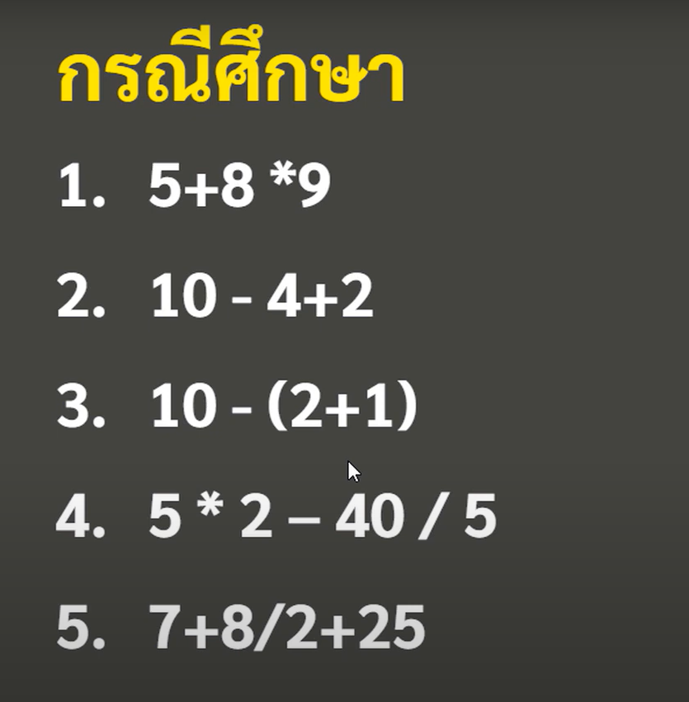

Slide 49
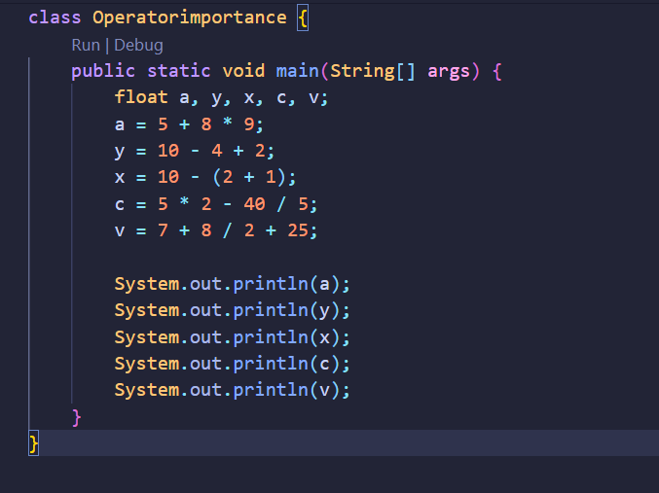

Slide 50
Assignment 1
Assignment 1
ดัชนีวงลกาย (BMI)=น้ำหนักตัว (กิโลกรัม)
--------------------
ส่วนสูง(เมตร)2
เช่น ถ้ามีน้ำหนัก 70 กิโลกรัม และสูง 180 ซม. BMI = 21.6049

Slide 51
4
CHAPTER

Slide 52
โครงสร้างควบคุม(Control Structure)
คือ กลุ่มคำสั่งที่ใช้ในการควบคุมการทำงานของโปรแกรม
Sequence
Condition
Loop
แบบลำดับ
แบบมีเงื่อนไข
แบบทำซ้ำ

Slide 53
แบบลำดับ
ซ้ายไปขวา
บนลงล่าง
การทำงานของโปรแกรม จากซ้าย ไป ขวา บน ลง ล่าง

Slide 54
แบบมีเงื่อนไข
การตัดสินใจ
การเลือกตัดสินใจว่าโปรแกรมจะทำงานตามเงื่อนไขใดเป็นไปตามที่เราตั้งเงื่อนไขในการตัดสินใจ
กลุ่มคำสั่ง
if Switch…Case
ตัวอย่าง
ป้อนอายุไปแล้วให้โปรแกรมตัดสินใจว่าคนนั้นมีคำนำหน้าชื่อเป็น นาย/นางสาว หรือ
เด็กชาย/เด็กหญิง โดยมีเงื่อนไขที่อายุมากกว่าหรือน้อยกว่า 15

Slide 55
รูปแบบคำสั่งแบบเงื่อนไขเดียว
เป็นคำสั่งที่ใช้กำหนดเงื่อนไขในการตัดสินใจการทำงานของโปรแกรม เมื่อเงื่อนไขเป็นจริงจะทำงานภายใน{ }
If(เงื่อนไข) { คำสั่งเมื่อเงื่อนไขเป็นจริง ;
}

Slide 56
รูปแบบคำสั่งแบบ 2 เงื่อนไข
If(เงื่อนไข) { คำสั่งเมื่อเงื่อนไขเป็นจริง ;
}
else
{
คำสั่งเมื่อเงื่อนไขเป็นเท็จ ;
}

Slide 57
ข้อควรระวัง
If(เงื่อนไข) { คำสั่งเมื่อเงื่อนไขเป็นจริง ;
}
If(เงื่อนไข) {
คำสั่งเมื่อเงื่อนไขเป็นจริง ;
}

Slide 58
รูปแบบคำสั่งแบบ หลายเงื่อนไข
If(เงื่อนไข1) { คำสั่งเมื่อเงื่อนไข1เป็นจริง ;
}
elseif(เงื่อนไข2)
{
คำสั่งเมื่อเงื่อนไข2เป็นจริง ;
}
elseif(เงื่อนไขสุดท้าย)
{
คำสั่งเมื่อเงื่อนไขเป็นเท็จ ;
}

Slide 59
And Or Not
And
&&
เป็นจริงทั้งสองเงื่อนไข
&&
Or
||
เป็นจริงอย่างน้อยหนึ่งเงื่อนไข
||
Not
!
!
เงื่อนไขตรงกันข้าม

Slide 60
Thank You
By Watcharapol Yotadee

